Slide 1



UBND PHƯỜNG DƯƠNG KINH
TRƯỜNG TIỂU HỌC HÒA NGHĨA
KÍNH CHÀO CÁC THẦY CÔ GIÁO VỀ DỰ GIỜ
MÔN: TIẾNG VIỆT
LỚP: 2E
Giáo viên: Nguyễn Thị Huệ

Slide 2


ÔN TẬP CUỐI HỌC KÌ 1
Tiết 7+8

Slide 3

Chính tả
Nghe – Viết: Niềm vui là gì?

Slide 4
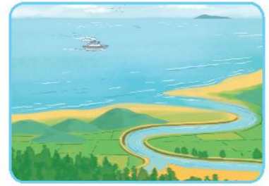
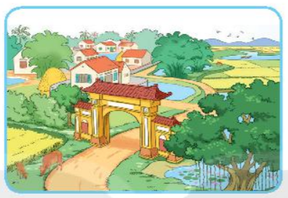
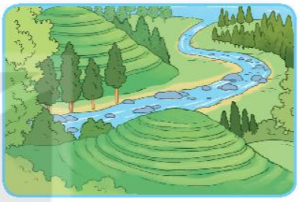
10. Tìm tiếng chứa iên hoặc yên thay cho ô vuông.
Biển
rộng mênh mông
Xóm làng bình
yên
Miền
núi có ruộng bậc thang

Slide 5
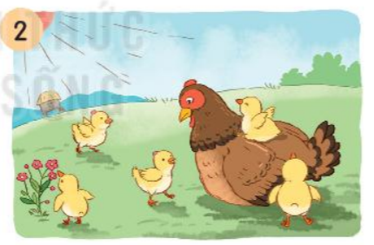
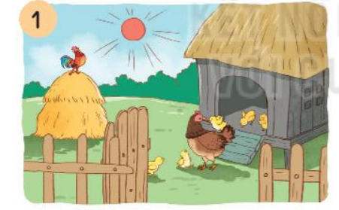
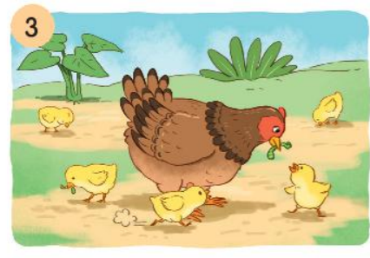
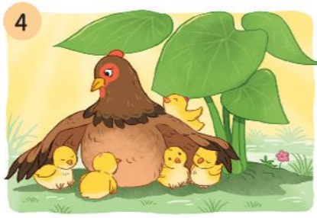
11. Nói tiếp câu kể lại sự việc trong tranh
Sáng tinh mơ, gà mẹ (….).
Gà mẹ cho đàn con (….).
Gà mẹ dẫn con đi (…).
Buổi trưa, gà mẹ và đàn con (…).

Slide 6

Tiết học đến đây là kết thúc
Các em về nhà học bài và làm bài đầy đủ

